Slide 1
আজকের ক্লাসে সবাইকে
স্বাগতম

Slide 2
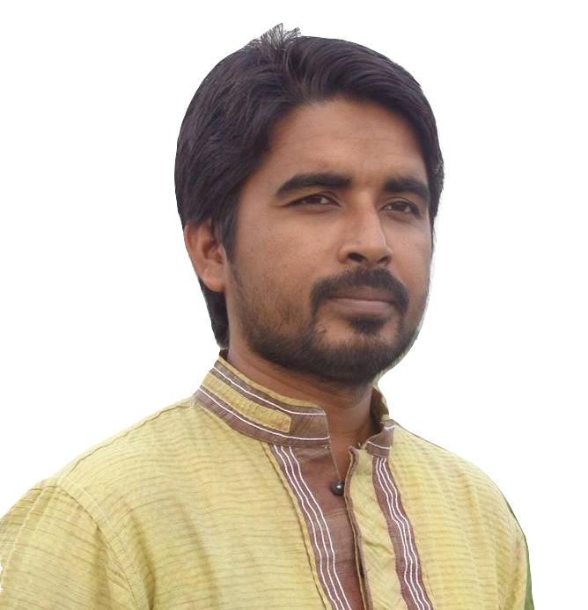
পরিচিতি
বাকি আল হাসান
চিশতিয়া নুরিয়া দাখিল মাদ্রাসা
কালিগঞ্জ, কেরানিগঞ্জ,ঢাকা-১৩১০
মোবাইল: ০১৯১৩৭৩৫৬৮৬
শ্রেনি : ৬ষ্ঠ শ্রেণি
বিষয় : আকাইদ ও ফিকাহ
অধ্যায় : চতুর্থ
পাঠ : রসুলগনের প্রতি ইমান

Slide 3
আজকের পাঠ
রসুলগনের প্রতি ইমান

Slide 4
শিখনফন
এই পাঠ শেষে শিক্ষার্থীরা ...
১। নবি ও রসুলগনের পরিচয় বলতে পারবে
২। সর্বপ্রথম ও সর্বশেষ নবি ও রসুল সম্পর্কে লিখতে পারবে
৩। দরুদ পাঠের ফজিলত ব্যাখ্যা করতে পারবে।

Slide 5
نبي
নবি ও রসুলগনের পরিচয়
নবি
নবি ( نبي ) শব্দের অর্থ অদৃশ্যের সংবাদ প্রদানকারী।
রসুল
রসুল (رسول ) শব্দের অর্থ বার্তাবাহক বা দূত।

Slide 6
পরিভাষায়
যারা মানব ও জ্বিন জাতির পথ প্রদর্শনের দায়িত্ব পালন করার জন্য আল্লাহর পক্ষ থেকে মনোনিত হন , তাদেরকে নবি ও রসুল বলা হয়। ।

Slide 7
সর্বপ্রথম ও সর্বশেষ নবি ও রসুল
সর্বপ্রথম নবি
হযরত আদম (আ)
আদম ( আরবি: آدم‎‎ )
প্রথম মানুষ, প্রথম পয়গম্বর বা নবী।
আল্লাহ পৃথিবীর প্রথম মানব হিসেবে আদম (আ) কে সৃষ্টি করেন।
সর্বশেষ রসুল
হযরত মুহাম্মদ (স) সর্বশেষ রসুল ।
কুরআন মাজিদে তাকে খাতামুন নাবিয়্যিন উপাধিতে ভূষিত করা হয়েছে।

Slide 8
হযরত মুহাম্মদ (স)-এর অনুসরণ
হযরত মুহাম্মদ (স)-এর অনুসরণ করা প্রত্যেক মুমিনের জন্য ফরয।
আল্লাহ তাআলা ইরশাদ করেন__
مَنْ يُطِعِ الرَّسُولَ فَقَدْ أَطَاعَ اللَّهَ
যে রাসূলের অনুসরণ করলো সে তো আল্লাহরই অনুসরণ করলো ৷
(সুরা নিসা,আয়াত-৮০)
আল্লাহ তাআলা ইরশাদ করেন__
يٰأَيُّهَا الَّذينَ ءامَنوا أَطيعُوا اللَّهَ وَأَطيعُوا الرَّسولَ
হে মুমিনগণ! তোমরা আল্লাহর আনুগত্য কর, রসূলের (সাঃ) আনুগত্য কর
(সুরা মুহাম্মদ,আয়াত-৩৩)

Slide 9
হযরত মুহাম্মদ (স)-এর দেখানো পথই সর্বোত্তম
মহানবি (স)-এর দেখানো পথ সর্বোত্তম পথ। সিরাতুম মুস্তাকিম সুদৃঢ় পথ, যে পথ সকল প্রকার জতিলতা ও ভুলত্রুটি মুক্ত।
আল্লাহ তাআলা ইরশাদ করেন__
وَمَنْ يَبْتَغِ غَيْرَ الْإِسْلَامِ دِينًا فَلَنْ يُقْبَلَ مِنْهُ
যে লোক ইসলাম ছাড়া অন্য কোন ধর্ম তালাশ করে, কস্মিণকালেও তা গ্রহণ করা হবে না
(সুরা আল ইমরান,৮৫)

Slide 10
`iæ` cv‡Vi dwhjZ
দরুদ ফারসী শব্দ। অর্থ অভিবাদন, প্রশংসা , গুন বর্ণনা করা, সন্মান জানানো। এর দ্বারা উদ্দেশ্য হল, নির্দিষ্ট শব্দ দ্বারা রাসুল সাল্লাল্লাহু আলাইহি ওয়া সাল্লাম এর জন্য দো’আ করা এবং সম্মান প্রদর্শন করা।
পরিভাষায়, ‘রাসুল সাল্লাল্লাহু আলাইহি ওয়া সাল্লাম এর উপর আল্লাহর রহমত কামনা করাকে দুরুদ বলে’।
إِنَّ اللَّهَ وَمَلَائِكَتَهُ يُصَلُّونَ عَلَى النَّبِيِّ يَا أَيُّهَا الَّذِينَ آَمَنُوا صَلُّوا عَلَيْهِ وَسَلِّمُوا تَسْلِيمًا
“ নিশ্চয় আল্লাহ তাআলা ও তাঁর ফেরেশতাকুল নবী (স)-এর উপর দরুদ পরেন। হে মুমিনরা! তোমরাও নবীর জন্যে দরুদ পাড় এবং তাঁর প্রতি সালাম পেশ কর ও তাঁর নির্দেশের অনুগত হও।”

Slide 11
একক কাজ
সর্বশ্রেষ্ঠ নবির পরিচয় দাও?

Slide 12
দলগত কাজ
দরুদ পাঠের ফজিলত ব্যাখ্যা কর ?

Slide 13
মূল্যায়ন
১। নবি শব্দের অর্থ কি ?
(ক) অদৃশ্যের সংবাদ প্রদানকারী (খ) হেদায়েতকারী (গ) দূত (ঘ) আদেশ দানকারী
২। মহানবি (স) এর সন্মানহানি করা কি ?
(ক) ফিসক (খ) শিরক (গ) কুফর (ঘ) জুলুম
৩। নবি-রসুলগন উম্মতের জন্য কেমন আদর্শ ছিলেন ?
(ক) উত্তম (খ) সাধারণ (গ) নিম্নতর (ঘ) খ + গ

Slide 14
বাড়ির কাজ
‘মহানবি (স) সর্বকালের সর্বশ্রেষ্ঠ মহামানব’- ব্যাখ্যা কর।

Slide 15
ধন্যবাদ

